Slide 1


Молочные добавки
Разработка технологии производства сухих биологически активных добавок на молочной основе
Суршкова Дарья
студент

Slide 2
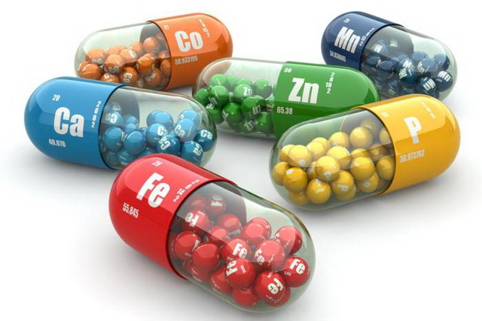
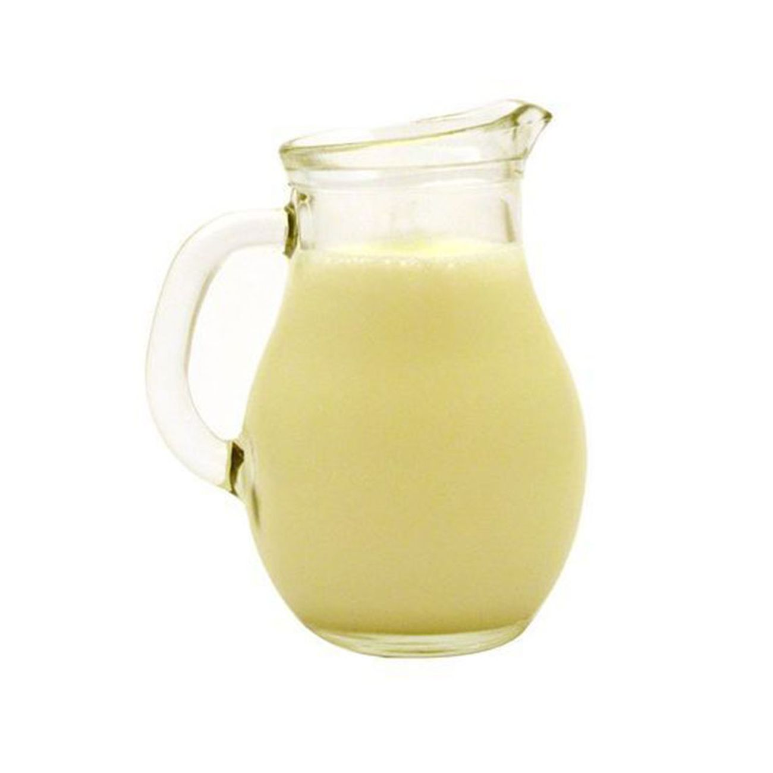
Описание
Описание стартап-проекта
Биологически-активные добавки на основе молочной сыворотки представляет собой лиофилизированную культуру ацидофильной палочки и предназначен для непосредственного употребления в качестве биологически активной добавки с целью коррекции микрофлоры желудочно-кишечного тракта.
2

Slide 3
Актуальность
Актуальность и цель стартап-проекта
                Одним из перспективных способов повышения лечебно-профилактических свойств пищевых продуктов с целью поддержания адекватного гомеостаза является обогащение их биологически активными добавками. Использование соевых белков в молочной промышленности оправдано ввиду хорошей сбалансированности их аминокислотного состава, высокой усвояемости.
Цель проекта - разработка технологии производства сухих биологически активных добавок на молочной основе.
3

Slide 4
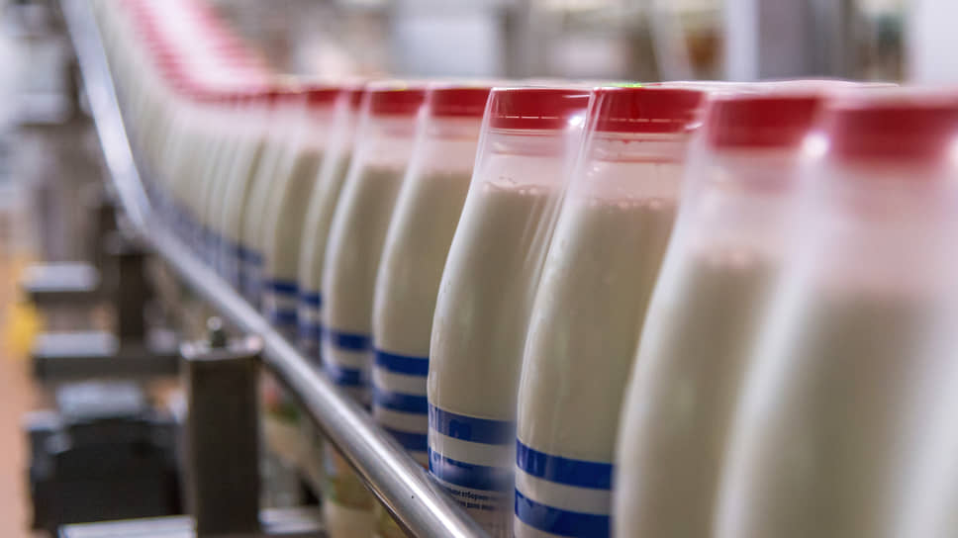
Целевая аудитория
Российские компании, занимающаяся разработкой и производством натуральных продуктов питания, ищет деловых партнеров для создания совместного предприятия по производству новых функциональных продуктов питания
Производители молочной продукции
Пищевые предприятия
4

Slide 5


Технологическая схема производства йогурта
подготовка питательной среды;
наращивание биомассы культуры ацидофильной палочки;
получение бактериальной массы;
приготовление суспензии бактериальной массы;
высушивание суспензии бактериальной массы;
контроль и упаковка готовой продукции.
5

Slide 6
Бизнес-план
Бизнес план по реализации проекта
Меморандум конфиденциальности
Исполнительное резюме
Продукция и услуги
Анализ рынка
План маркетинга
Структура капитальных затрат
Технические характеристики мини-завода
Объем реализации продукции в год
Годовые эксплуатационные расходы
Калькуляция затрат
Расчет окупаемости производства
Оценка риска
Чтобы уменьшить степень риска и уровень возможных потерь, необходимо управлять риском. Для этого надо оценить возможные риски (риск, связанный с выбором сферы приложения капитала, риск неоптимального использования ресурсов, риск, связанный с изменением рыночной конъюнктуры, финансовый, коммерческий, транспортный риск, риск от нечестности партнёров и собственного персонала, риск из-за стихийных бедствий и т. д.), разработать меры профилактики рисков и наметить программу страхования от рисков.
6

Slide 7

Анализ
Анализ рынка продукции
                За первые три месяца 2022 года россияне приобрели на 19,5% больше БАДов, чем в тот же период прошлого года. В денежном выражении рынок увеличился на 45,2% и составил 29,3 млрд рублей, следует из исследования DSM Group, которое проанализировали «Известия».
                Всего реализовано 95,1 млн упаковок активных добавок. В январе и феврале — по 30 млн, а большая часть продаж пришлась на март — 36 млн упаковок на 12,3 млрд рублей, это максимальный показатель за последние годы.
                На рекордные объемы трат повлиял не только рост цен на добавки. Согласно исследованию, покупатели стали больше интересоваться именно дорогими БАДами: доля продаж добавок по цене от 500 рублей увеличилась по сравнению с прошлым годом на 12%. При этом в более дешевых категориях наблюдается снижение год к году. В итоге средневзвешенная цена купленной упаковки БАД в марте по сравнению с февралем повысилась на 16,9% и составила 343,3 рубля.
7

Slide 8



Конкуренты
8

Slide 9
Календарный план реализации
стартап-проекта
Задачи | Ответственное лицо | Дата начала | Срок выполнения | Дни | Статус
Назначить дату стартового совещания |  | 9.2 | 9.3 | 1 | Выполнено
Договориться о целях |  | 9.3 | 9.7 | 4 | Выполнено
Подробные требования |  | 9.7 | 9.12 | 5 | Выполнено
Требования к оборудованию |  | 9.9 | 9.11 | 2 | Просрочено
Окончательный план ресурсов |  | 9.11 | 9.15 | 4 | Выполняется
Кадры |  | 9.16 | 9.17 | 1 | Выполняется
Технические требования |  | 9.17 | 9.21 | 4 | Не начато
Разработка биотехнологии производства молочных продуктов |  | 9.22 | 9.24 | 2 | Не начато
Обзор существующих технологий производства продуктов молочной промышленности функционального назначения |  | 9.23 | 9.27 | 4 | Не начато
Разработка завершена |  | 10.2 | 10.5 | 3 | Не начато
Анализ продукции |  | 10.6 | 10.9 | 3 | Не начато
Выпуск |  | 10.9 | 10.10 | 1

Slide 10


Команда
Дарья Суршкова
Руководитель, разработчик проекта
Максим Зудин
Администратор проекта
Артём Медведев
Инженер – специалист по технике и оборудованию
10

Slide 11


СПАСИБО!
КОНТАКТЫ: Суршкова Дарья
89281002124
Email: daria.surshkova2017@yandex.ru

